Slide 1

TIẾNG VIỆT 4
Tập 2
Tuần 19
Bài đọc 1: Món quà

Slide 2



Slide 3
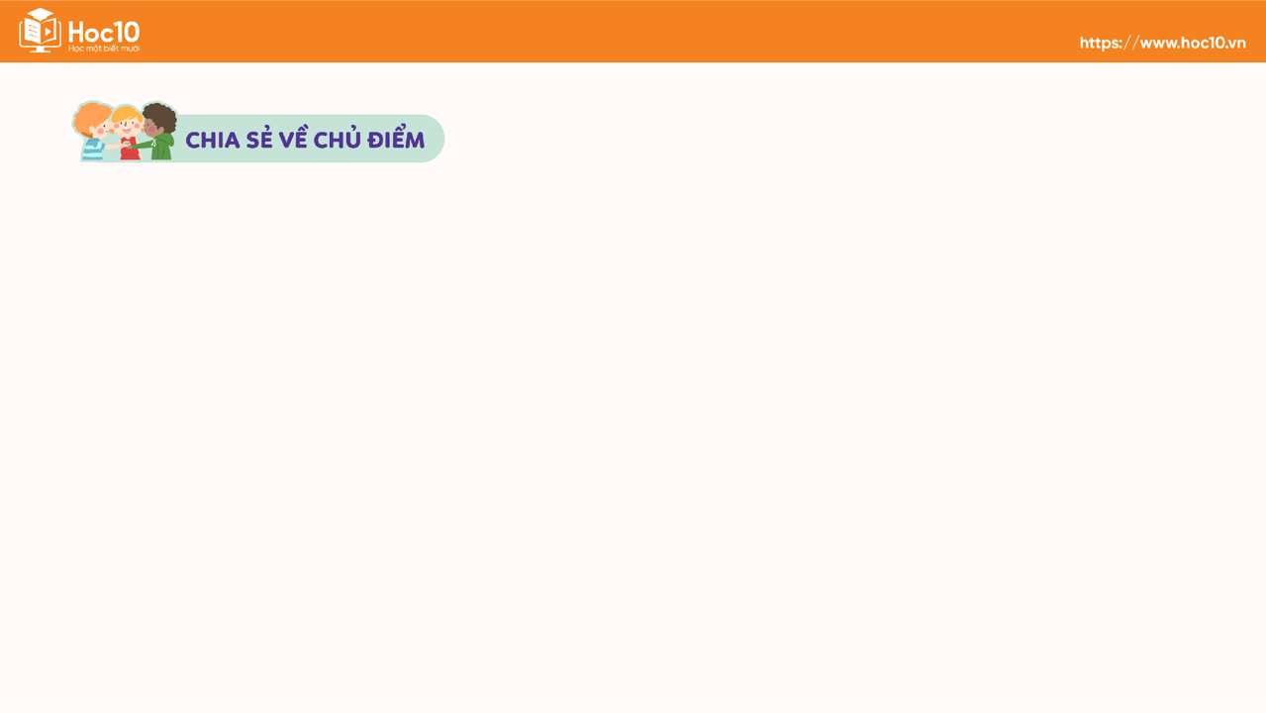




THẢO LUẬN NHÓM ĐÔI
Đọc lời bài hát (SGK tr.3), quan sát bức tranh và trả lời các câu hỏi:
Câu 1. Hình ảnh quả bầu, quả bí trong bài hát gọi cho em nghĩ đến ai?
Câu 2. Em hiểu cái "giàn” trong
bài hát có nghĩa là gì?
Câu 3. Bài hát khuyên ta điều gì?

Slide 4
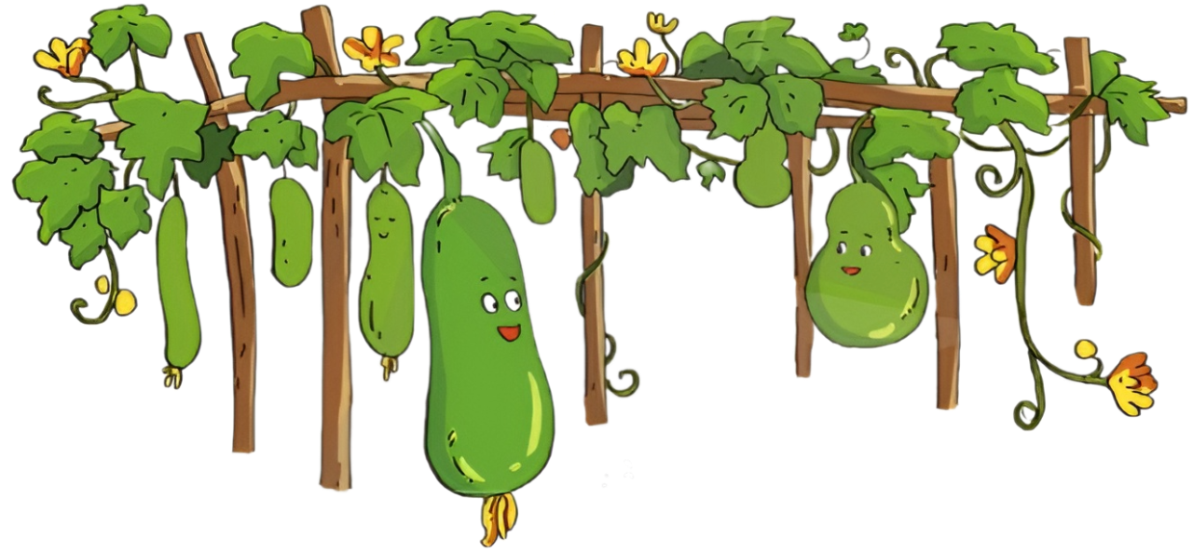
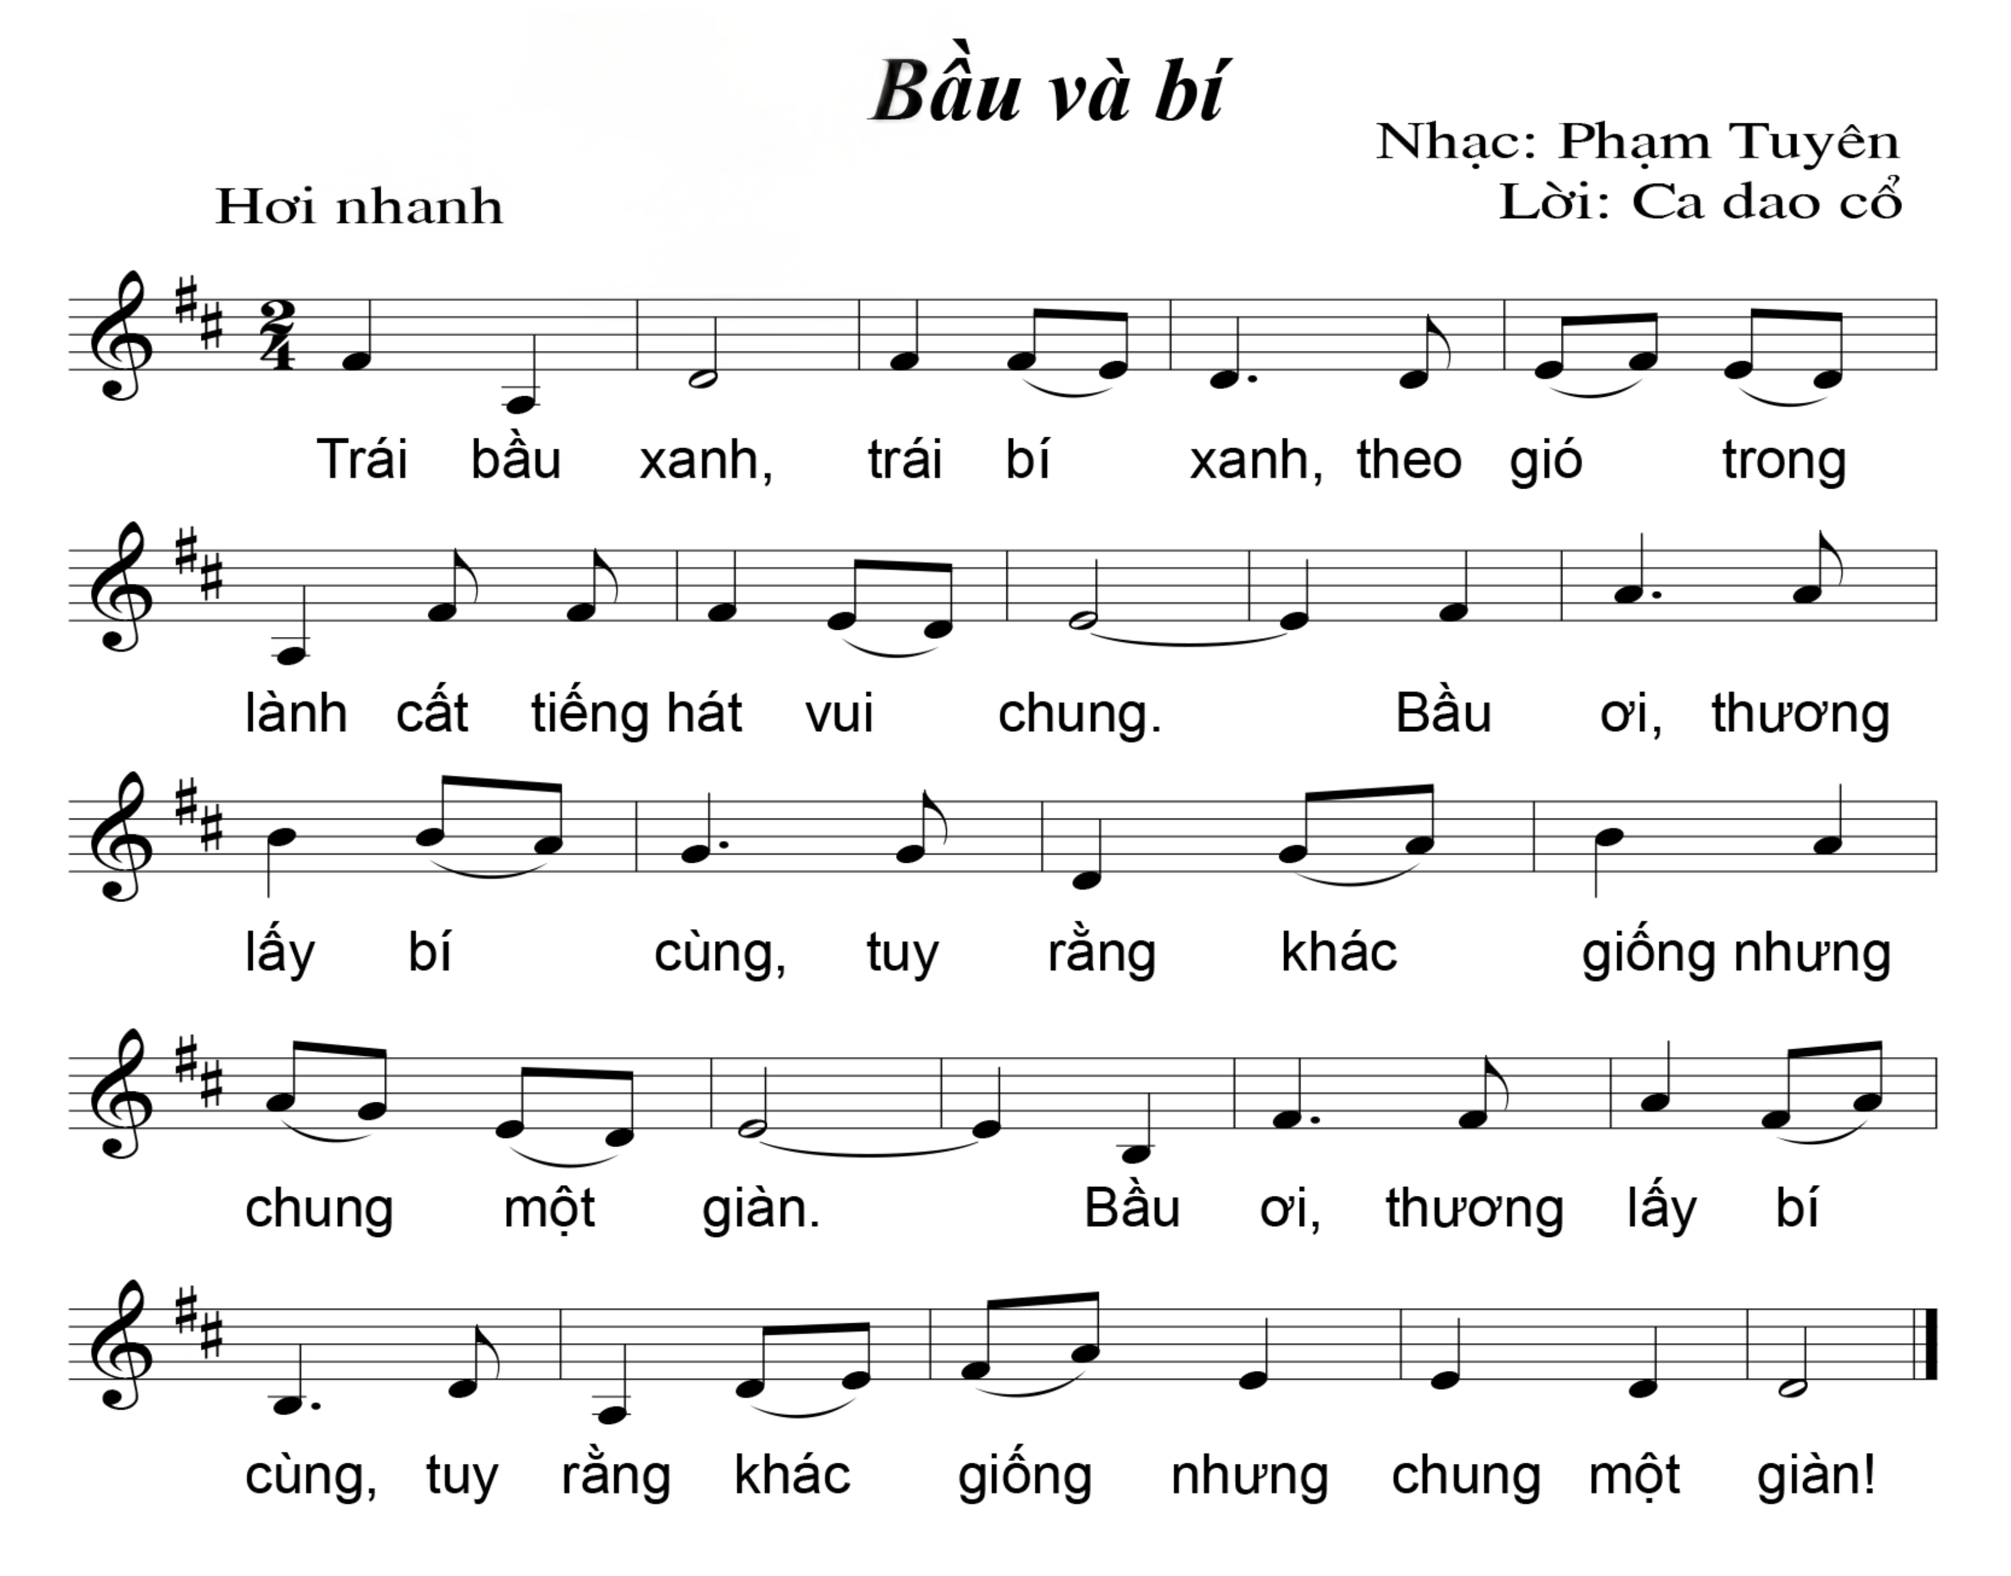


Slide 5
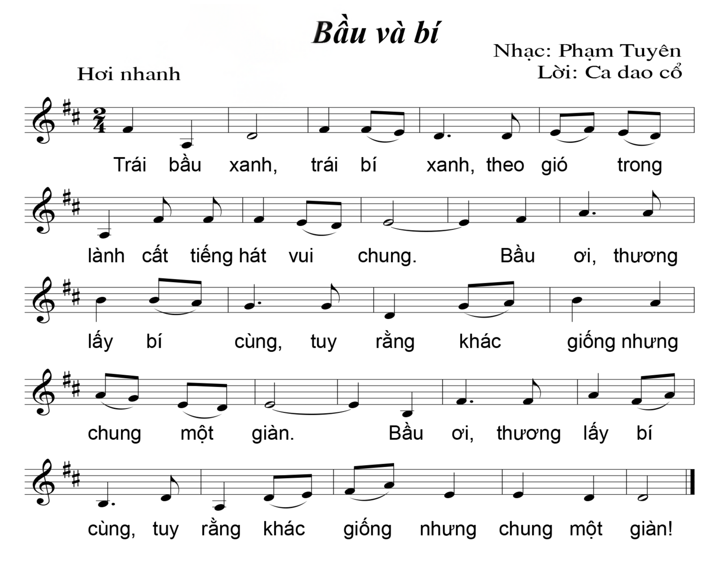
Bí
Bầu
Hình ảnh quả bầu và quả bí trong bài hát gợi cho em nghĩ tới những người trong một cộng đồng.

Slide 6
Từ “giàn” trong bài hát có nghĩa là một địa điểm (như chung cư, khu phố, xóm làng), nói rộng ra là quê hương, đất nước.

Slide 7
Bài hát khuyên những người sống trong một cộng đồng phải thương yêu, đùm bọc lẫn nhau.

Slide 8
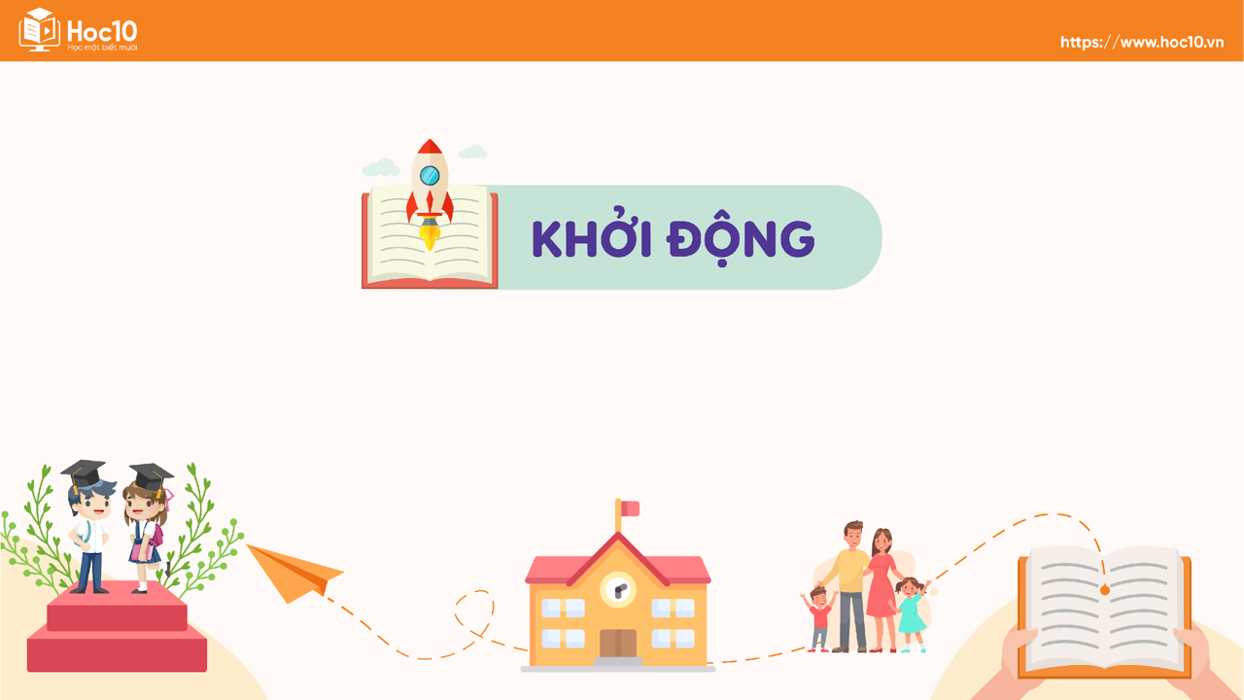

Slide 9
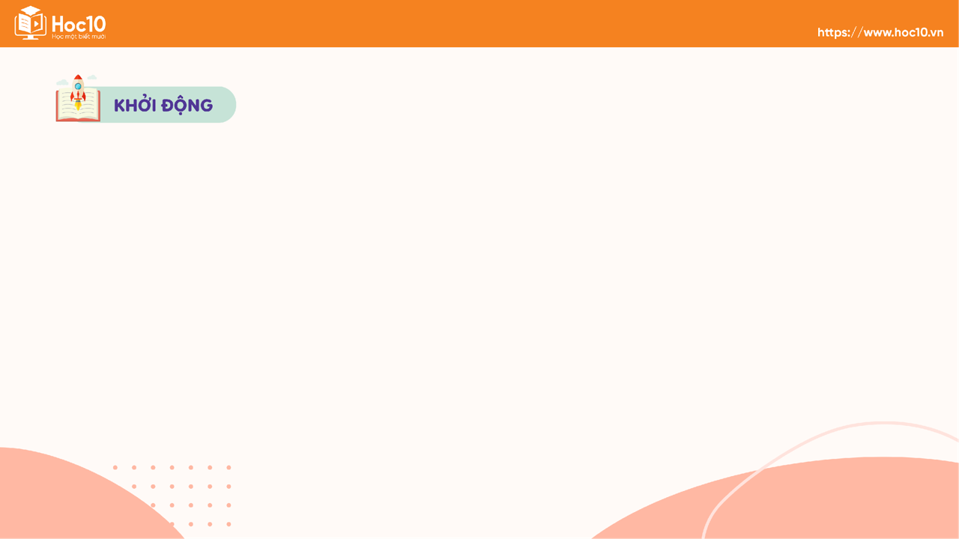



Món quà gần đây nhất em nhận được là gì? Ai đã tặng em?

Slide 10


Slide 11
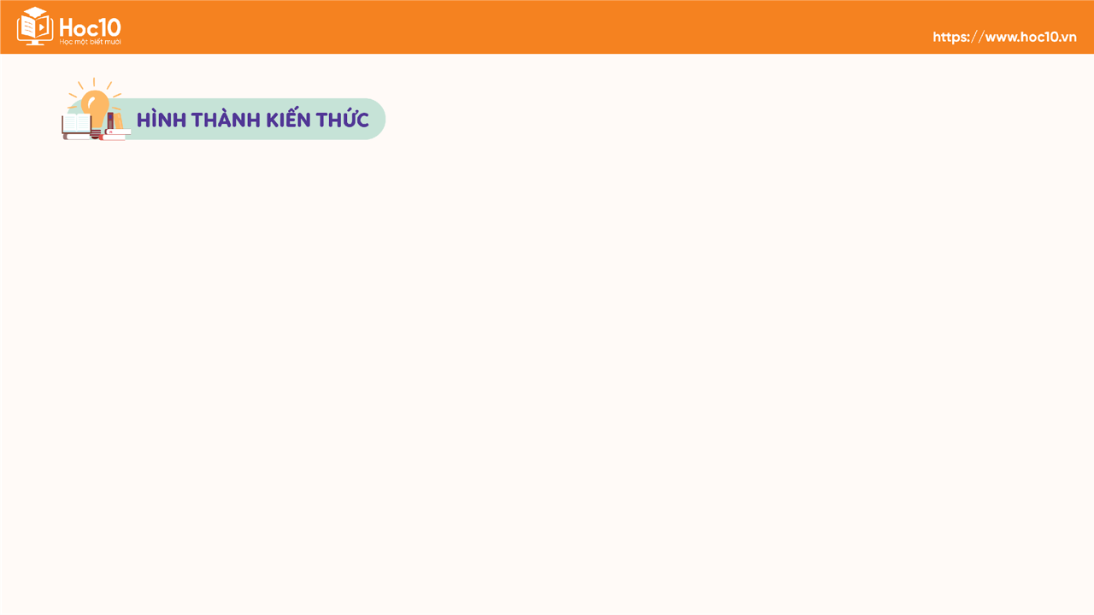






1
LUYỆN ĐỌC THÀNH TIẾNG
Ấn để đến bài đọc

Slide 12


Đọc mẫu truyện "Món quà"
Giọng đọc
trong bài
Nhấn giọng
Thể hiện sự suy tư, trăn trở của nhân vật Chi. VD:
- Chi đang rất bối rối.
- Chi nghĩ mãi mà chẳng biết tặng Vy cái gì...
Phù hợp ở những
câu thoại của nhân vật. VD:
- Eo ôi, hơn trăm ngàn!
- Má cho vay nhé!..

Slide 13




Luyện đọc từ khó
Bối rối
Xoay xở
Đắn đo

Slide 14
2
ĐỌC HIỂU

Slide 15

Câu 1. Chi định tặng Vy món quà gì trong dịp
sinh nhật? Vì sao?
Câu 2. Chi đã làm thế nào để có đủ tiền mua
món quà Vy yêu thích?
Câu 3. Vì sao Chi không thực hiện được dự định tặng Vy món quà đó?
Câu 4. Nếu là Vy, khi biết việc làm của Chi và nhận chiếc móc khoá do Chi tặng, em sẽ nói gì với bạn?
Câu 5. Nếu được đề nghị nói một câu về Chi, em sẽ nói gì?
Trả lời câu hỏi

Slide 16

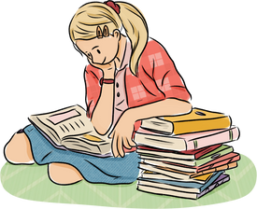
Câu 1. Chi định tặng Vy món quà gì trong dịp sinh nhật? Vì sao?
Chi định tặng Vy một cuốn từ điển nhân dịp sinh nhật.
Vì tình cờ Chi nghe được lời tâm sự của Vy: “Vy thích lật từng trang từ điển hơn là tra nghĩa trên máy tính.”

Slide 17
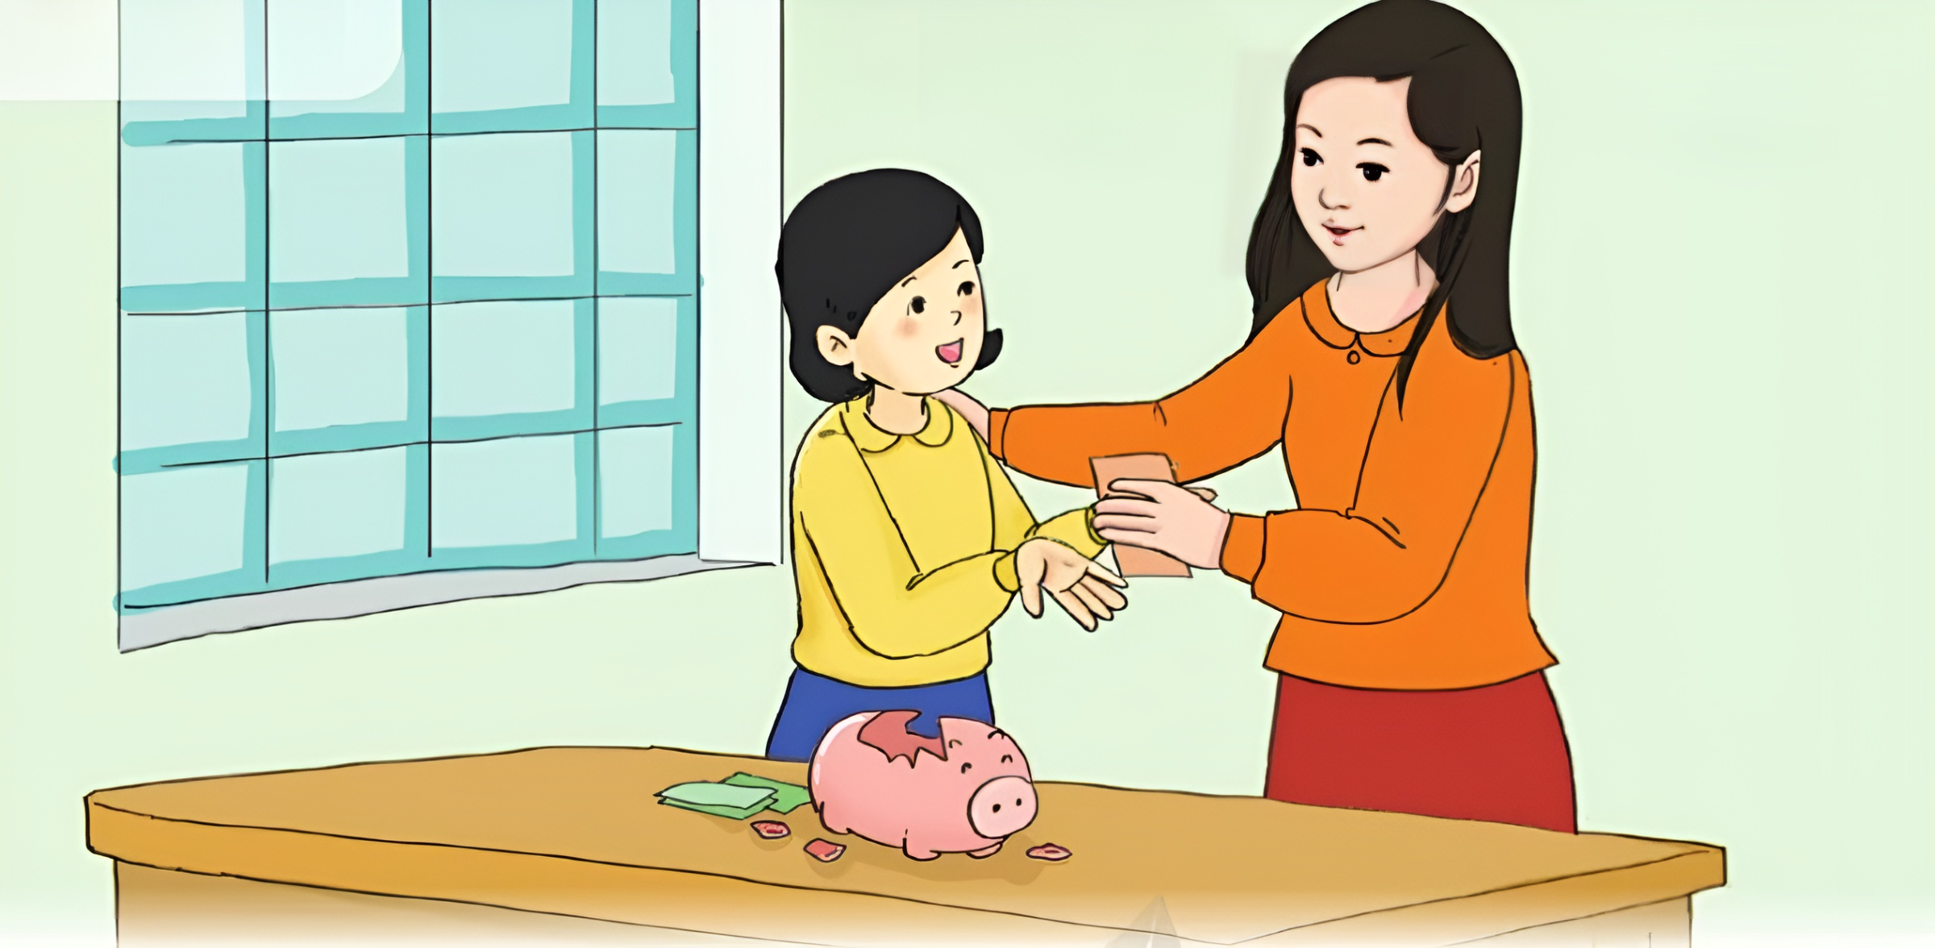
Câu 2. Chi đã làm thế nào để có đủ tiền mua món quà Vy yêu thích?
Chi đã xin phép má cho mổ con heo đất, vì chưa đủ nên Chi vay má thêm
mười ngàn đồng.

Slide 18
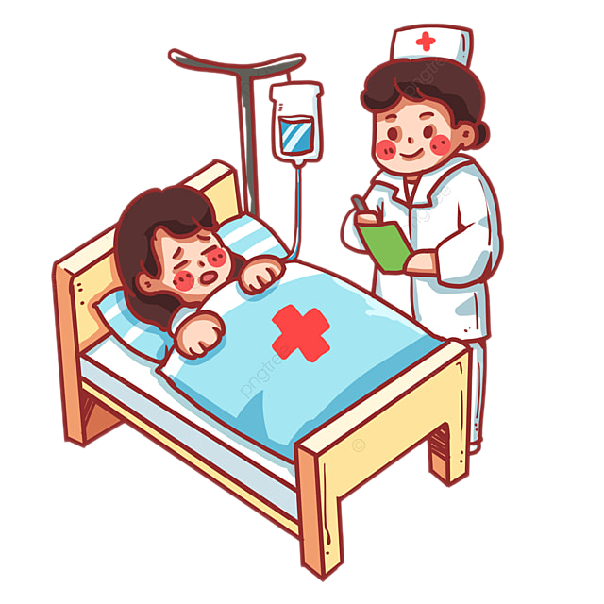
Câu 3. Vì sao Chi không thực hiện được dự định tặng Vy món quà đó?
Vì trước ngày sinh nhật Vy, Chi đã
quyên góp số tiền định mua quà tặng Vy để giúp Thư chữa bệnh.
Thư phải mổ ruột thừa, nhà Thư nghèo nên cô giáo và cả lớp đã mở đợt quyên góp nhanh để đỡ một phần viện phí cho Thư.

Slide 19

Câu 4. Nếu là Vy, khi biết việc làm của Chi và nhận chiếc móc khoá do Chi tặng, em sẽ nói gì với bạn?
Mình cảm ơn Chi nhiều lắm!
Chiếc móc khoá này có ý nghĩa to hơn cuốn từ điển rất nhiều.
Mình rất vui vì khi có người bạn tốt như Chi.
Gợi ý

Slide 20
Câu 5. Nếu được đề nghị nói một câu về Chi, em sẽ nói gì?
Chi là người bạn tốt.
Chi là người có trái tim nhân hậu.
Chi là người biết cảm thông, chia sẻ với bạn lúc khó khăn,..
Gợi ý

Slide 21
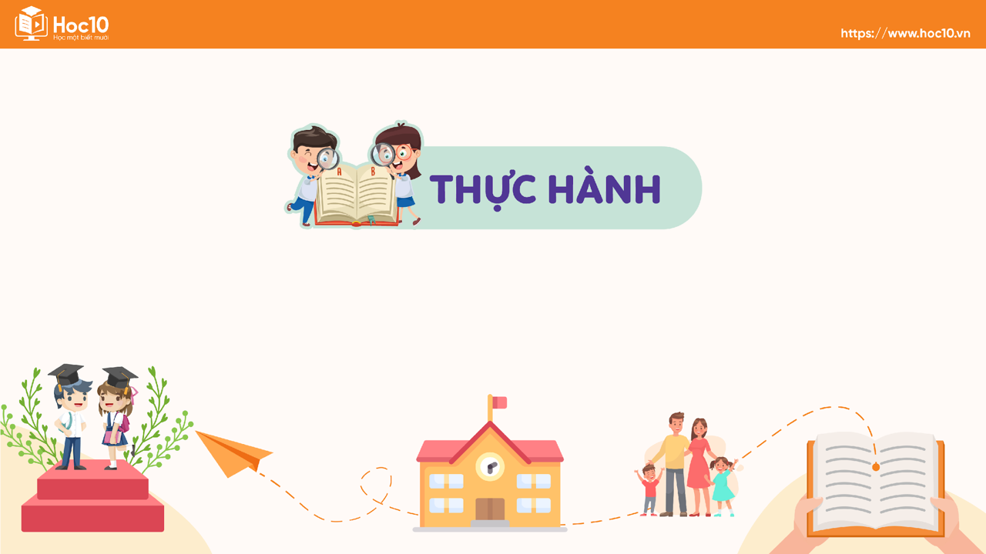

Slide 22
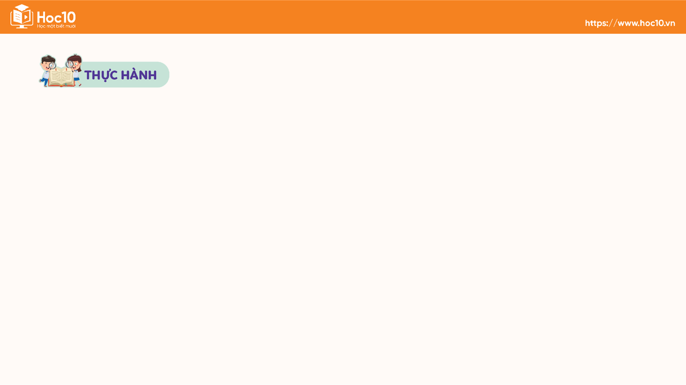
ĐỌC
NÂNG CAO

Slide 23



Luyện tập, chú ý cách ngắt nghỉ ở giữa các câu; nhấn mạnh các từ ngữ quan trọng (thể hiện sự suy tư, trăn trở của nhân vật Chi).

Slide 24



Luyện đọc
Mấy hôm nay./ Chi đang rất bối rối. Tuần sau là đến sinh nhật Vy - nhỏ bạn rất thân của Chi rồi.// Chi nghĩ mãi mà chẳng biết tặng Vy cái gì.
Nhà Thư nghèo nên khi Thư bị bệnh
bất ngờ thế này/ chắc ba má bạn không xoay xở kịp.// Cô chủ nhiệm và cả lớp quyết định mở đợt quyên góp nhanh/ để đỡ đần một phần viện phí cho Thư.//
Tự nhiên lúc đó, Chi nhớ tới sinh nhật Vy,/ nhớ tới quyển từ điển/ vẫn còn nằm trong nhà sách.

Slide 25
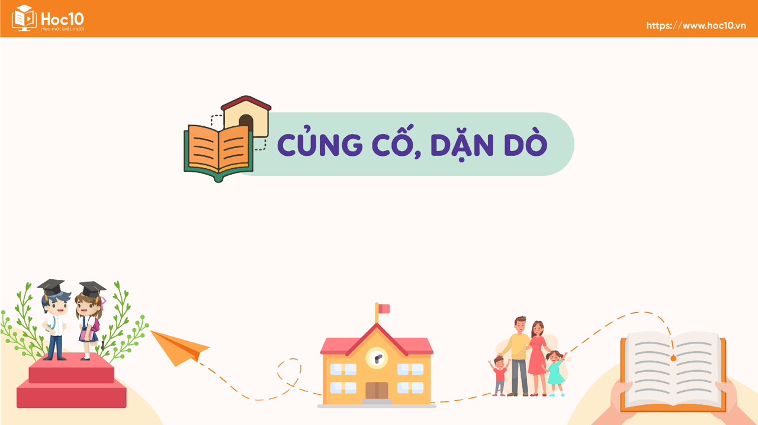

Slide 26
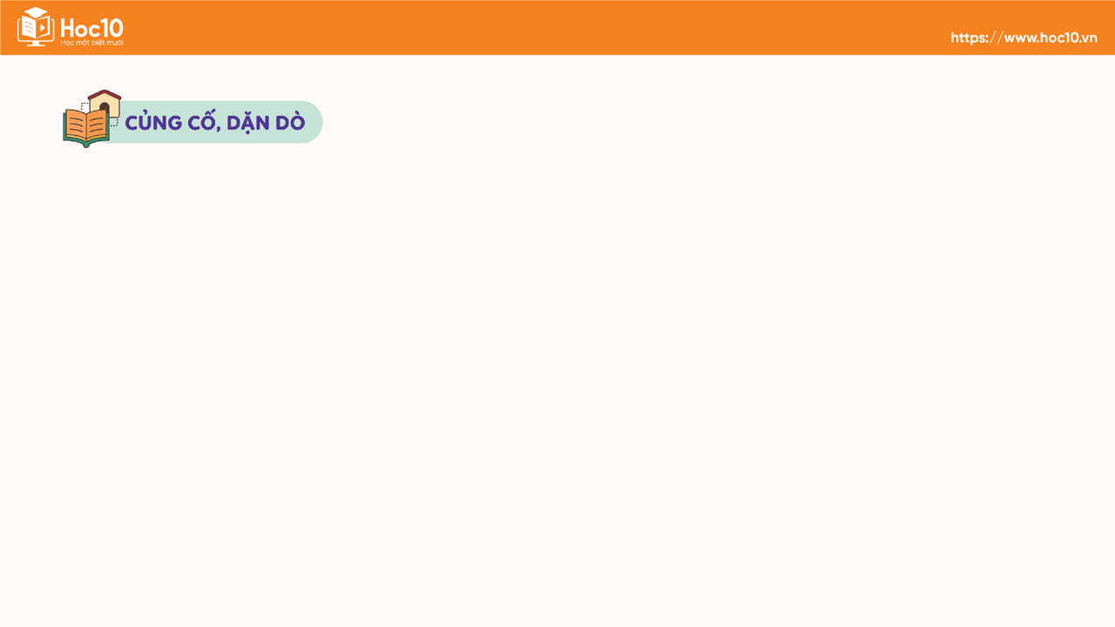

Ôn tập lại kiến thức đã học trong bài hôm nay
Chuẩn bị bài
Bài viết 1: Luyện tập viết thư thăm hỏi

Slide 27

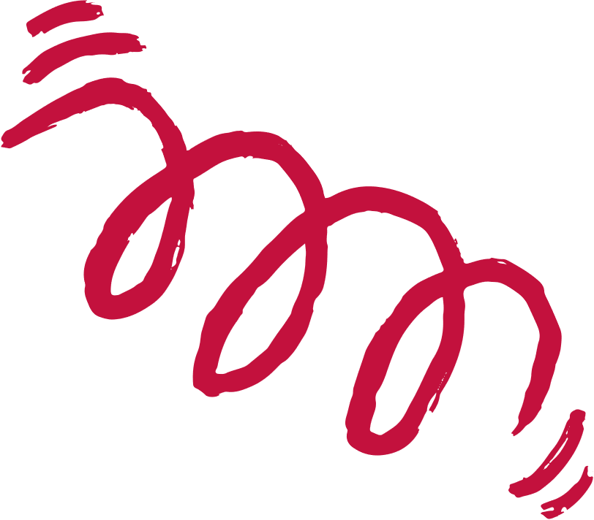
TỰ ĐỌC SÁCH BÁO (NHIỆM VỤ Ở NHÀ)
1. Tự đọc sách báo ở nhà theo yêu cầu
Về số lượng: 2 câu chuyện (hoặc 1 câu chuyện, 1
bài thơ), 1 bài văn
(bài báo) miêu tả hoặc cung cấp thông tin.
Về nội dung
bài đọc: Bài đọc có nội dung về lòng nhân ái.
Về loại văn bản: truyện, thơ, văn miêu tả, văn bản thông tin.

Slide 28
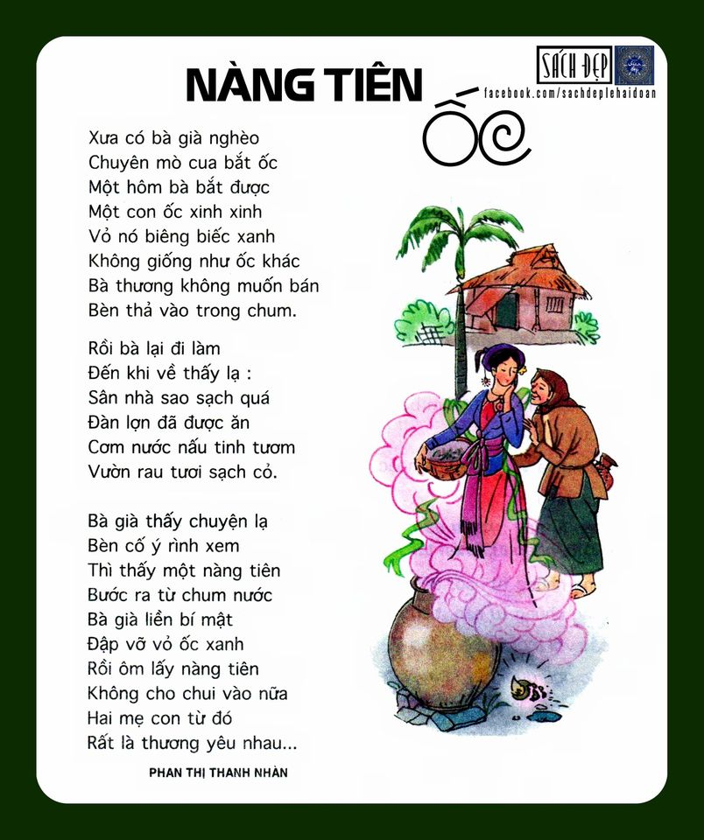
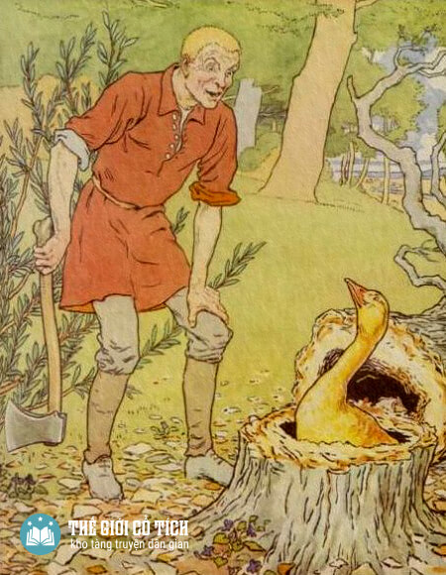
Gợi ý
Nàng tiên Ốc
Chàng ngốc và Con ngỗng vàng

Slide 29

TỰ ĐỌC SÁCH BÁO (NHIỆM VỤ Ở NHÀ)
2. Ghi vào Phiếu đọc sách
Tên bài đọc.
Một số nội dung chính: nhân vật, sự việc, hình ảnh, câu văn em thích.
Cảm nghĩ của em.

Slide 30
Gợi ý Phiếu đọc sách
Tên câu chuyện: Hạt vàng góc ruộng | Tác giả: Bảo Ngọc | Ngày đọc: 16/03/2023
Nội dung chính: Viết về người mẹ nhân hậu, luôn dành tình yêu thương cho mọi người, mọi vật.
Điều làm em xúc động ở câu chuyện: Hình ảnh người mẹ hi sinh vì con.
Mức độ yêu thích: ******

Slide 31
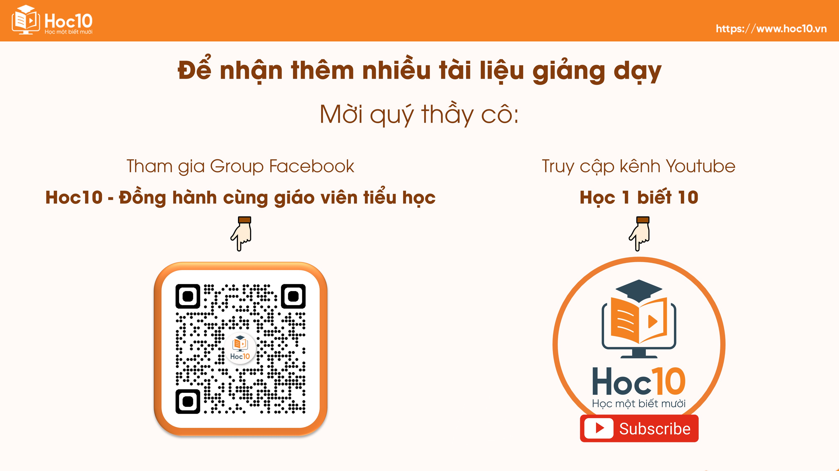
Notes:
https://www.youtube.com/@hoc1biet10

Slide 32


